Slide 1
государственное бюджетное профессиональное образовательное учреждение «Пермский химико-технологический техникум»
Специальность 09.02.07
«Информационные системы и программирование»
Междисциплинарный курс: «МДК.11.01 Технология разработки и защиты баз данных»
Тема: «Подсистема учета кормления животных»
Выполнил студент
группы ИС-20-11
Большаков И.А.
Руководитель проекта
Л.Ф.Абдалова

Slide 2
Цель курсового проекта
Цель курсового проекта заключается в разработке приложения с подсистемой учета кормления животных для зоопарка

Slide 3
Задачи курсового проекта
Анализ предметной области
Разработка концептуальной модели базы данных
Создание и реализация логической модели в конкретной СУБД
Создание приложения по работе с базой данных

Slide 4
Актуальность
Зоопарки в наше время расположены в каждом городе. И в каждом городе есть свои животные, которых нужно кормить и заботиться о их благополучии. Чем больше животных, тем сложнее закупка качественного корма. Необходимо отслеживать, чтобы корма хватило на всех животных. Так же необходимо отслеживать кормление животных сотрудниками, чтобы понимать, покормил ли кто-то того или иного животного. Данная проблема актуальна и будет затронута в курсовом проекте.

Slide 5
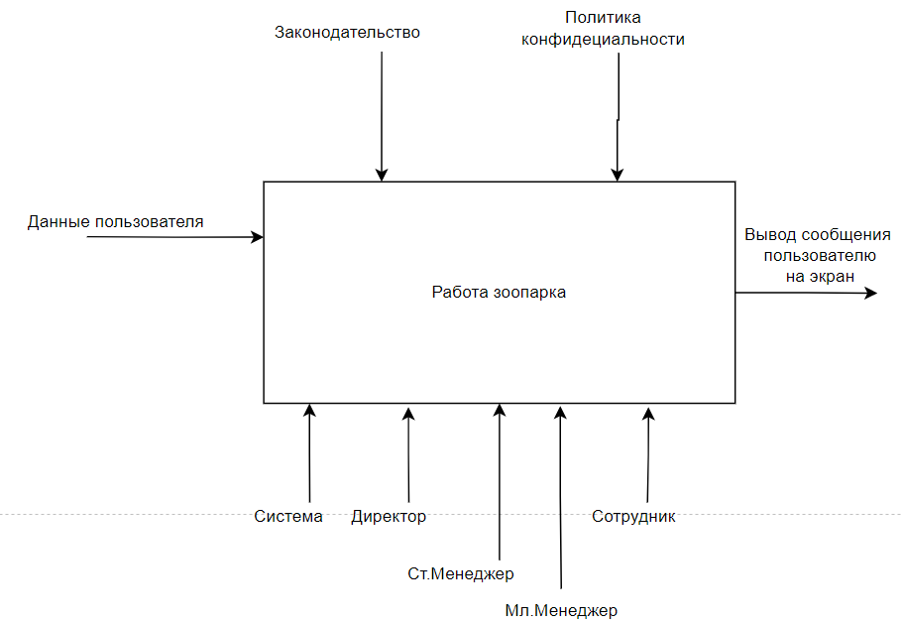
Функциональная диаграмма

Slide 6
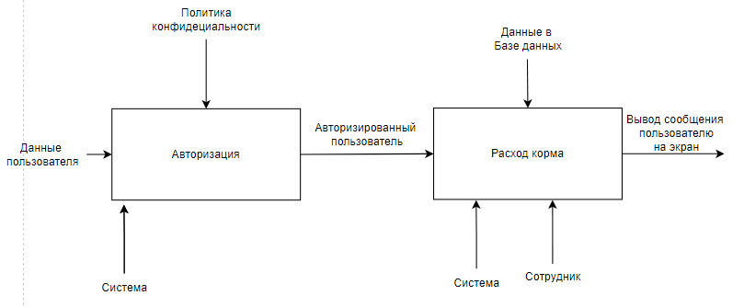
Подробная функциональная диаграмма

Slide 7
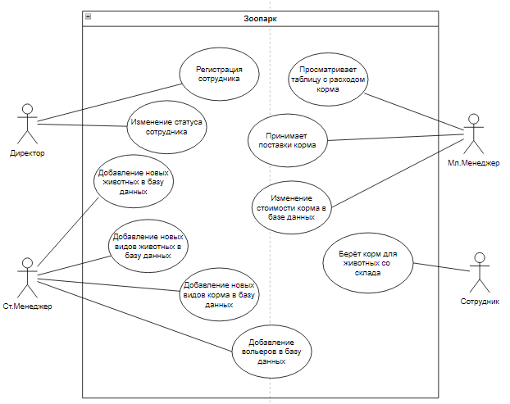
Диаграмма прецендентов

Slide 8
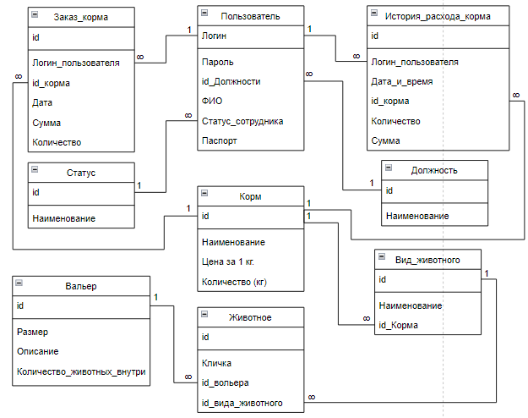
ER-диаграмма

Slide 9
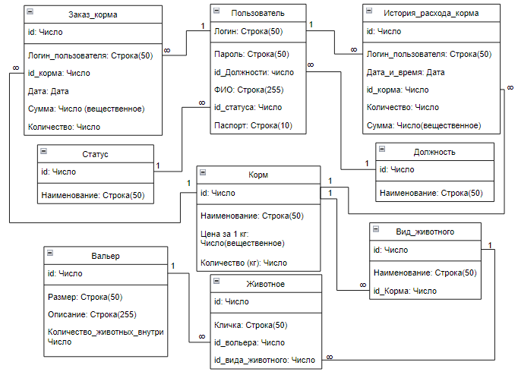
Логическая модель

Slide 10
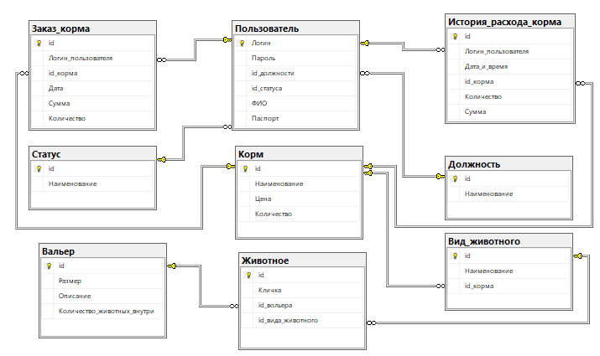
Физическая модель БД

Slide 11
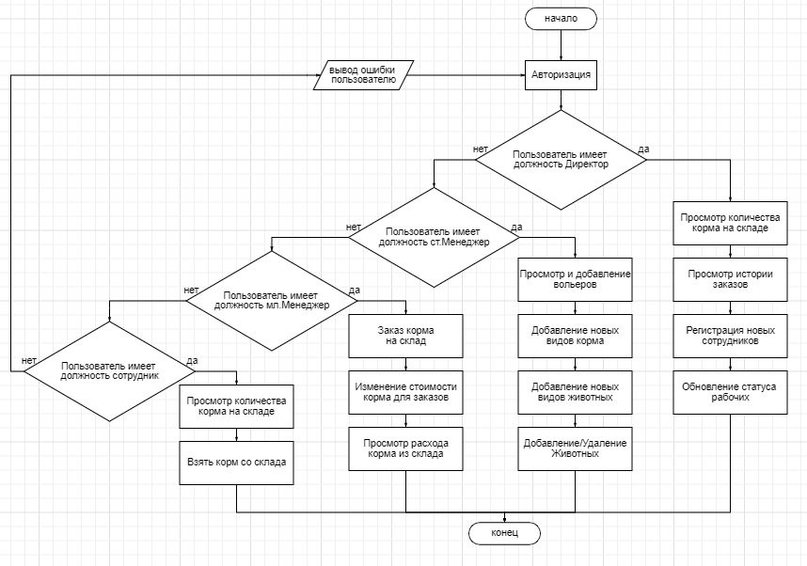
Функциональная блок-схема

Slide 12
Выбор технологии проектирования. Выбор СУБД
Для разработки интерфейса приложения мной был выбран язык программирования c#. Само приложение было разработано Microsoft Visual Studio на платформе .NET Framework WF.
Мной было рассмотрено 3 варианта: SQLite, PostgreSQL, Microsoft SQL.
Сравнив все СУБД по критериям, я решил, что Microsoft SQL Server больше походит для решения задачи курсового проекта в силу своей доступности и удобства в использовании

Slide 13
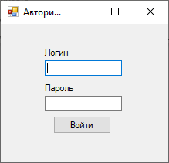
Форма авторизации

Slide 14
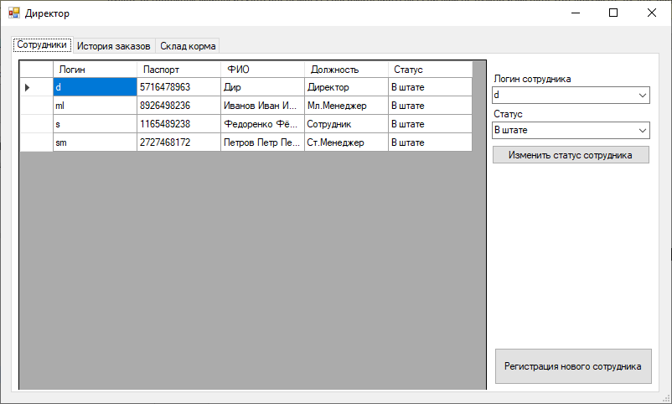
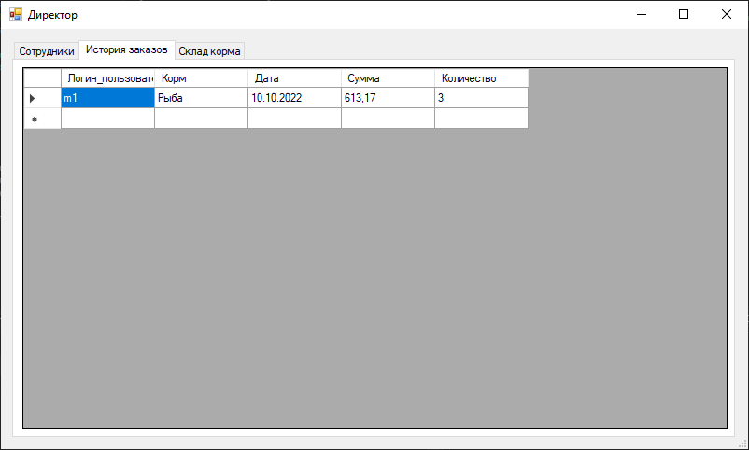
Форма директора №1

Slide 15
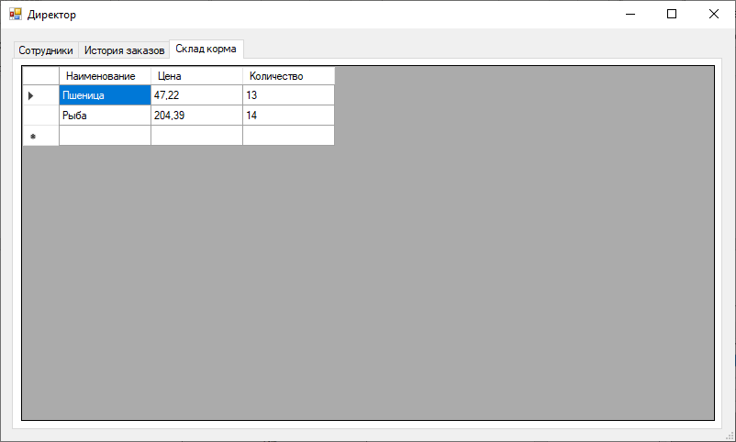
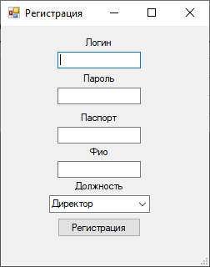
Форма директора №2

Slide 16
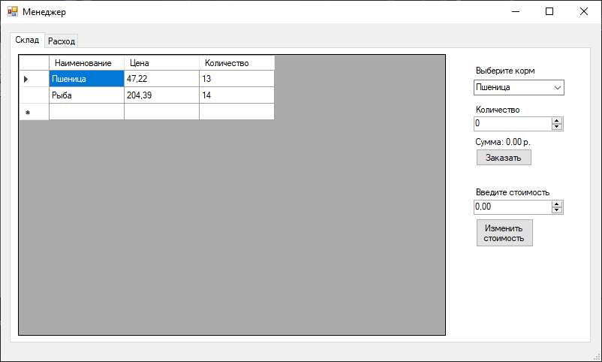
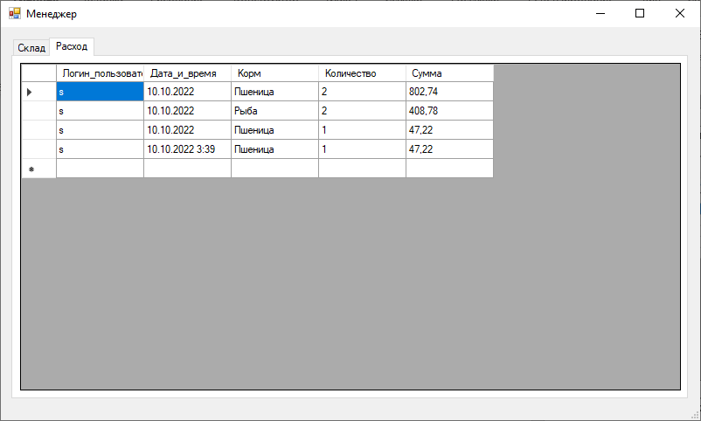
Форма младшего менеджера

Slide 17
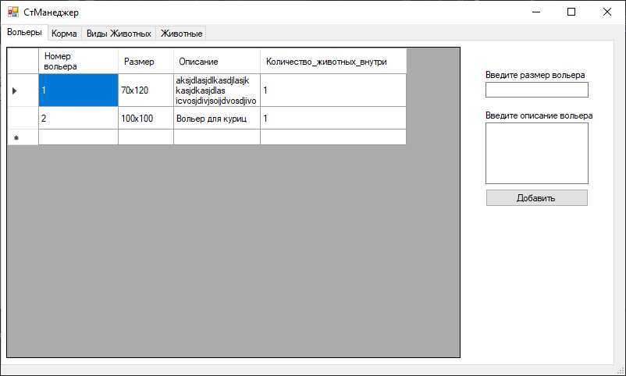
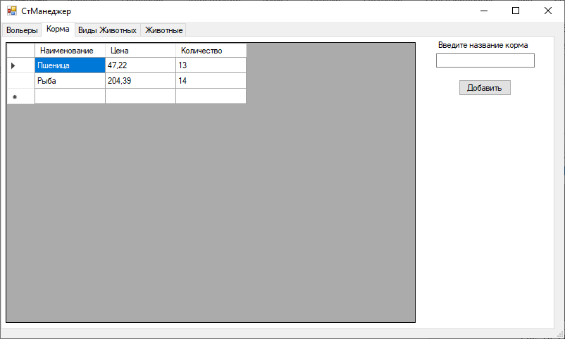
Форма старшего менеджера №1

Slide 18
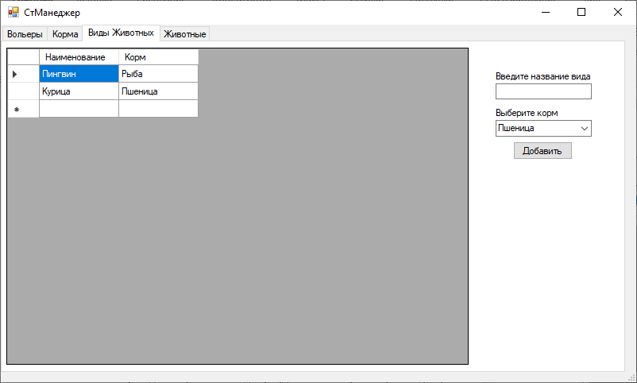
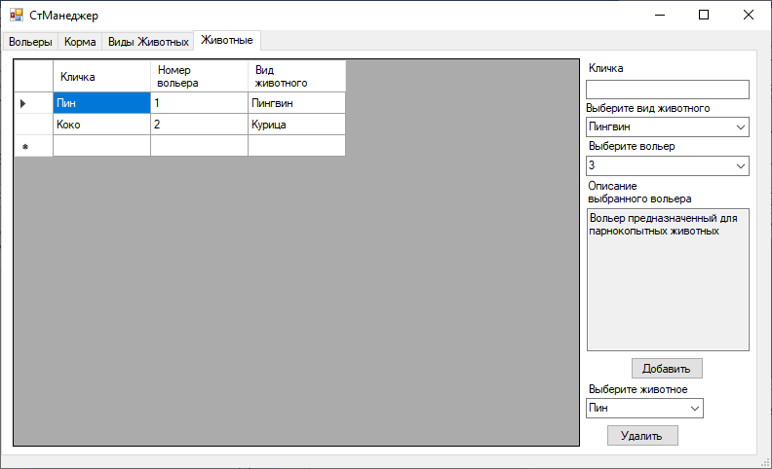
Форма старшего менеджера №2

Slide 19
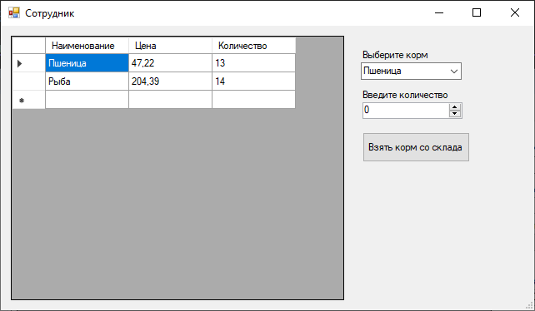
Форма сотрудника

Slide 20
Заключение
В ходе выполнения курсовой работы была разработана база данных для хранения и работы с информацией о животных, сотрудниках и продуктах.
Разработанная система удовлетворяет всем требованиям, поставленным на этапе постановки задачи. Данная система ориентирована на сотрудников зоопарка.
Возможностями данной системы являются:
- Осуществление администрирования системы
- Учет заказов корма
- Учет расхода корма
Данная система может использоваться для автоматизации процессов учета зоопарка.

